Slide 1
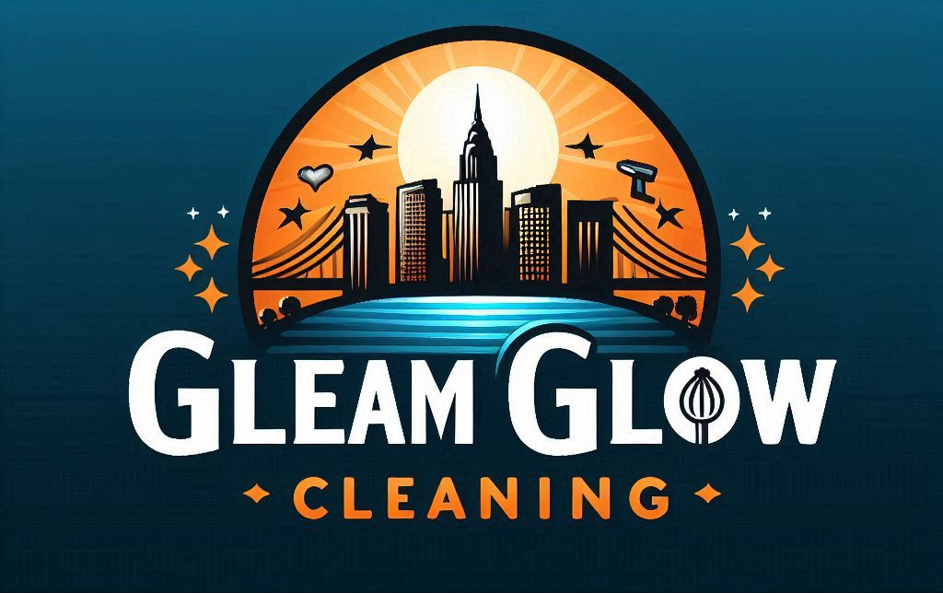
Benefícios de Usar uma Empresa de Limpeza Corporativa
LIMPANDO COM CARINHO

Slide 2
Ambiente de Trabalho Saudável
Utilização de produtos de limpeza ecológicos que reduzem a exposição a produtos químicos nocivos.
Promove a saúde e o bem-estar dos funcionários.

Slide 3
Profissionalismo e Eficiência
Equipes treinadas e equipadas com as ferramentas necessárias.
Realização de uma limpeza eficiente e de alta qualidade.

Slide 4
Economia de Tempo e Recursos
Permite que a equipe interna se concentre em suas tarefas principais.
A empresa de limpeza cuida da manutenção do ambiente.

Slide 5
Flexibilidade e Personalização
Serviços de limpeza adaptados às necessidades específicas do seu negócio.
Garantia de que todas as áreas sejam devidamente atendidas.

Slide 6
Impacto Positivo na Comunidade
Contratação de trabalhadores locais.
Uso de práticas sustentáveis, contribuindo para a economia local e a preservação do meio ambiente.

